Slide 1
В лесу у пня суета и беготня

Slide 2
Посмотри , мой юный друг!
Что находится вокруг?
Небо светло-голубое,
Солнце светит золотое,
Ветер листьями играет,
Тучка в небе проплывает,
Поле, речка и трава,
Горы, воздух и листва,
Птицы, звери и леса,
Гром, туманы и роса,
Человек и время года-
Это все вокруг природа!

Slide 3
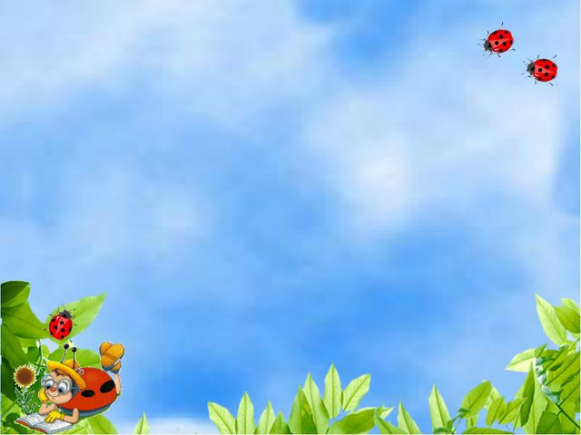
Дорогие ребята!
Приглашаем Вас принять участие в экологическом ассорти.
Ответы на вопросы на
9 слайде презентации
Лесные загадки
1. Что за зверь такой лесной
Встал, как столбик под сосной,
И стоит среди травы -
Уши больше головы?
2. Он питается лишь травкой, Дружит с каждой он козявкой, Зелен весь, как огуречик.
А зовут его – ...

Slide 4
3. Он зубастый, серый, злой. На пути его не стой!
За зайцем гоняется. Кем он называется?
4. Всё жужжит она, жужжит.
Над цветочками кружит.
Села, сок с цветка взяла.
Мёд готовит нам…
5. Длинный хвост и белобока
И трещит, значит – ...

Slide 5
Узнай по объявлению
1. Приходите ко мне в гости! Адреса не имею. Свой домик ношу с собой.
2. Друзья! Кому нужны иглы, обращайтесь ко мне.
3. Помогите меня разбудить весной. Приходите с мёдом.
4. Тому, кто найдёт мой хвост! Оставьте себе на память. Я успешно ращу новый.
5. Всем, всем, всем! У кого возникла надобность в рогах, раз в год обращайтесь ко мне.

Slide 6
Задачи в стихах
К серой цапле на урок Прилетело семь сорок. А из них лишь три сороки Приготовили уроки. Сколько лодырей-сорок Прилетело на урок?

Slide 7
Как-то вечером к медведю На пирог пришли соседи: Ёж, барсук, енот, «косой»,
Волк с плутовкой -лисой.
А медведь никак не мог Разделить на всех пирог. От труда медведь вспотел – Он считать ведь не умел! Помоги ему скорей, Посчитай-ка всех зверей.

Slide 8
К двум зайчатам в час обеда Прискакали три соседа. В огороде зайцы сели И по три морковки съели. Кто считать, ребята, ловок, Сколько съедено морковок?

Slide 9
Ответы на вопросы:
Без природы в мире людям
Даже дня прожить нельзя.
Так давайте мы к ней будем
Относиться, как друзья.
Лесные загадки
1. Заяц
2. Кузнечик
3. Волк
4. Пчела
5. Сорока
Узнай по объявлению
Улитка
Ёж
Медведь
Ящерица
Лось
Задачи в стихах
4
7
15

Slide 10
МКУК«Детская библиотека» Старощербиновского сельского поселения Щербиновского района

